Slide 1
Etapa 4: Gestão do Cuidado Oficina Tutorial 4.1 AAE
ORIENTAÇÕES:
Fonte de título: calibri (Light Títulos) 40 - branco
Alinhada à direita
Não reposicionar
Não inserir imagens

Slide 2
Cheguei!
Sou a Zezé e estou aqui para apoiar vocês!
Para nossa maior integração, vou compartilhar quatro fatos sobre mim:
Todo mundo acha que Zezé é meu apelido, mas não é, viu? É meu nome! Zezé e com muito orgulho!
Tem a ver com, digamos, minha criação. Eu não sou um desenho e nem um holograma tá? Eu sou toda feita em 3D!
Sou uma profissional virtual e estou aqui pra apoiar na produção de sentido entre conceitos e atividades apresentadas com a realidade do seu contexto de trabalho.
É possível me encontrar no conteúdo EaD,
nos materiais de apoio e até mesmo no e-Planifica, nossa plataforma virtual.

Slide 4
Material de apoio – Parte I
ORIENTAÇÕES:
Fonte de título: calibri (Light Títulos) 40 - branco
Alinhada à direita
Não reposicionar
Não inserir imagens

Slide 5
O ponto de apoio
ORIENTAÇÕES:
Fonte de título: calibri (Corpo) 36 - azul
Não reposicionar
Não inserir imagens

Slide 6
O ponto de apoio
ORIENTAÇÕES:
Slide corpo TUTORIA
Fonte de sub-título: calibri 28 - cor do marcador
Corpo do texto: calibri 22
Manter os marcadores
Máximo cinco tópicos por slide
Tópicos alinhados à esquerda
É o núcleo da atenção contínua - local de referência no ambulatório para a pessoa usuária, acompanhantes e equipe multiprofissional.
É o espaço onde é realizado a coordenação, a organização e o acompanhamento do percurso do cuidado da pessoa usuária durante o ciclo de atenção contínua.

Slide 7
Espaço do ponto de apoio
Deve dispor de balcão ou mesa (que permita o diálogo face a face entre profissional e usuário, ambos confortavelmente sentados), cadeira para o profissional, duas cadeiras (para a pessoa usuária e acompanhante), computador com impressora, mesa auxiliar para materiais de apoio, telefone sem fio, caixa de som, microfone e caixa ou urna lacrada para pesquisa de satisfação do usuário.

Slide 8
Espaço do ponto de apoio
Deve estar posicionado em local estratégico e central, que permita a visualização de todos os consultórios, salas de exames e recepção.

Slide 9
Requisitos obrigatórios para o profissional do ponto de apoio
Graduação completa na área da saúde.
Conhecimento científico clínico aplicado à linha de cuidado priorizada, com vistas à gestão do cuidado.
Requisitos desejáveis para o profissional do ponto de apoio
Preferencialmente enfermeiro ou enfermeira com especialização em Saúde Pública/ Coletiva/ Saúde da Família e com experiência na Atenção Primária à Saúde (APS).

Slide 10
Perfil desejável para o profissional do ponto de apoio
Conhecimento da metodologia proposta pelo PlanificaSUS
Conhecimento do MACC
Liderança
Proatividade
Comunicação ativa
Ética
Apropriação dos protocolos e diretrizes clínicas
Capacidade de solucionar problemas
Conhecimento técnico diverso/conhecimento de campo profissional
Capacidade de negociação
Equilíbrio emocional
Empatia
Foco
Persistência
Disciplina
Visão sistêmica

Slide 11
Atribuições do profissional do ponto de apoio
Advoga e intervém, quando necessário, para que o usuário esteja no centro do cuidado.
Gerencia os fluxos do percurso do cuidado do usuário durante o ciclo de atenção contínua.
Garante a ordem e coerência lógica do ciclo de atendimentos e identifica e corrige retrabalhos.

Slide 12
Atribuições do profissional do ponto de apoio
Coordena de forma sincronizada os atendimentos, de modo a prevenir atrasos e travamentos do ciclo de atenção contínua.
Realiza atendimento individual durante todo o ciclo de atenção contínua. O objetivo é checar, ao final do atendimento de cada profissional, se a pessoa usuária compreendeu as informações apresentadas.
Identifica possíveis barreiras para a adesão às propostas terapêuticas e intervém sempre que necessário.

Slide 13
Atribuições do profissional do ponto de apoio
Media e articula a interação entre profissionais, pessoas usuárias e acompanhantes.
Media e articula a interação multiprofissional.
Interage com a equipe multiprofissional no intuito de esclarecer as dúvidas do usuário sobre as propostas terapêuticas aplicadas.
Checa e fortalece a vinculação da pessoa usuária com a Atenção Primária à Saúde.
Intervém em casos de fragilidade de vinculação da pessoa usuária com a Atenção Primária à Saúde (aciona o Serviço Social).

Slide 14
Atribuições do profissional do ponto de apoio
Cuidar para que os usuários de primeiro atendimento sejam atendidos por toda equipe prevista.
Cuidar para que usuários em atendimentos subsequentes sejam atendidos de acordo com as recomendações do plano de cuidado anterior e/ou de acordo com as necessidades identificadas no momento.
Propiciar espaço/tempo oportuno, sempre que necessário, durante o ciclo de atenção contínua para que a equipe se reúna, discuta e elabore o plano de cuidados.

Slide 15
Atribuições do profissional do ponto de apoio
Mantem-se vigilante aos sinais e sintomas de agudização dos usuários e aciona o time de resposta rápida.
Media a interação entre os motoristas do transporte sanitário e os usuários.
Assegura que os exames ou procedimentos solicitados sejam realizados, quando possível, durante o mesmo turno de atendimento.
Monitora todas as informações do prontuário, seja ele físico ou eletrônico, e intervém junto ao profissional responsável pelo registro, sempre que necessário.

Slide 16
Atribuições do profissional do ponto de apoio
Zelar pela segurança do prontuário.
Realizar dupla checagem, para que nenhuma informação dos atendimentos deixe de ser registrada.
Monitorar a coerência das informações registradas e verifica se estão compatíveis com os roteiros de atendimento estabelecidos pela equipe.
Ao detectar situações que necessitem de intervenção, acionar imediatamente o profissional relacionado.

Slide 17
Atribuições do profissional do ponto de apoio
Verificar todas as documentações que seguem com o usuário (caderneta da gestante ou criança, receituário, prescrição medicamentosa, atestados, declarações, laudos, guias de encaminhamento, solicitação de exames e/ou procedimentos, plano de cuidados, plano alimentar, instrumentos de registro de monitoramento pressórico e glicêmico, resultados de exames, etc).

Slide 18
Atribuições do profissional do ponto de apoio
Fechar o plano de cuidados, após a discussão de caso realizada pela equipe e assegura que o usuário:
Compreenda em que consiste o plano de cuidado compartilhado.
Entenda as recomendações previstas no plano de cuidado compartilhado (prescrições e desprescrições medicamentosas, exames, plano alimentar, problemas priorizados, etc).
Saiba onde acessar exames e procedimentos não contemplados na carteira do ambulatório.
Compreenda que o atendimento no ambulatório não exclui o atendimento na Atenção Primária a Saúde.
Tenha clareza de que a Atenção Primária apoiará o seu autocuidado.
Saiba a data do atendimento subsequente agendado pelo setor de agendamento do ambulatório.

Slide 19
Não são atribuições do profissional do ponto de apoio
Realizar agendamento de consultas, exames e procedimentos internos ou externos.
Realizar avaliação inicial (checagem dos critérios de acesso que deve ser realizada pela enfermeiro (a)).
Secretariar os profissionais.
Levar prontuários até os consultórios individuais.
Controlar a agenda de atendimentos do ambulatório.
Controlar horário de entrada, saída e pausas dos profissionais.

Slide 20
Não são atribuições do profissional do ponto de apoio
Colocar-se como referência para comunicação de ausências ou atrasos dos profissionais.
Participar que atividades que exijam o deslocamento do setor (compor time de resposta rápida, comissões, dentre outras correlatas).
Realizar organização e reposição de materiais nos consultórios.
Realizar manutenção da limpeza da unidade.
Supervisionar a equipe de enfermagem.
Monitorar e participar das atividades realizadas na sala de espera.

Slide 21
Você já sabe, mas não custa lembrar!
É atribuição privativa do profissional do ponto de apoio a coordenação do ciclo de atenção contínua. O ciclo só começa, termina ou é interrompido mediante o seu comando.
Apenas o profissional do ponto de apoio poderá indicar que os atendimentos de cada profissional foram finalizados.

Slide 22
Instrumentos para monitoramento utilizados pelo profissional do ponto de apoio
MAPA DE ATENÇÃO CONTÍNUA
Instrumento utilizado para o gerenciamento da atenção contínua. Nele o profissional registra e acompanha o percurso do cuidado da pessoa usuária – atendimentos já realizados, tipo de atendimento (primeiro atendimento ou subsequente), tempo de atendimento por cada profissional (horário de início e fim), profissionais envolvidos e ocorrências.
REALIZAR APRESENTAÇÃO DO INSTRUMENTO
e-Planifica (www. planificasus.com.br) > Biblioteca Virtual >
PlanificaSUS > Etapas Tutoria > Etapa 4.1 > Tutoria AAE

Slide 23
Instrumentos para monitoramento utilizados pelo profissional do ponto de apoio
BOLETIM DIÁRIO DO PONTO DE APOIO
Instrumento utilizado para consolidação das informações relativas ao ciclo de atenção contínua. Nele o profissional ponto de apoio registra a quantidade de atendimentos realizados por cada profissional, o horário de início e término dos atendimentos realizados por cada profissional e as intercorrências do dia (ausência de profissionais- por atraso, atestado médico, dentre outros - , falta de energia ou água, eventos agudos ocorridos, etc.). O boletim é fechado no final do expediente com o Coordenador Assistencial.
REALIZAR APRESENTAÇÃO DO INSTRUMENTO
e-Planifica (www. planificasus.com.br) > Biblioteca Virtual >
PlanificaSUS > Etapas Tutoria > Etapa 4.1 > Tutoria AAE

Slide 24
PONTO DE APOIO
Deve estar posicionado em local estratégico e central, que permita a visualização de todos os consultórios, salas de exames e recepção

Slide 25
Ponto de Apoio
Deve dispor de balcão ou mesa (que permita o diálogo face a face entre profissional e usuário, ambos confortavelmente sentados).
Fonte: Imagem cedida pelo Ambulatório Regional de Santa Maria –RS

Slide 26
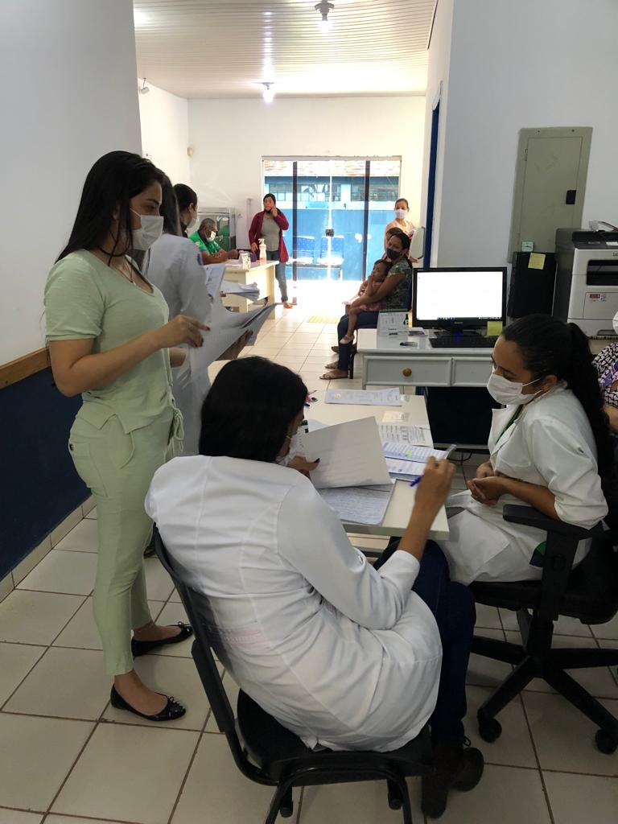
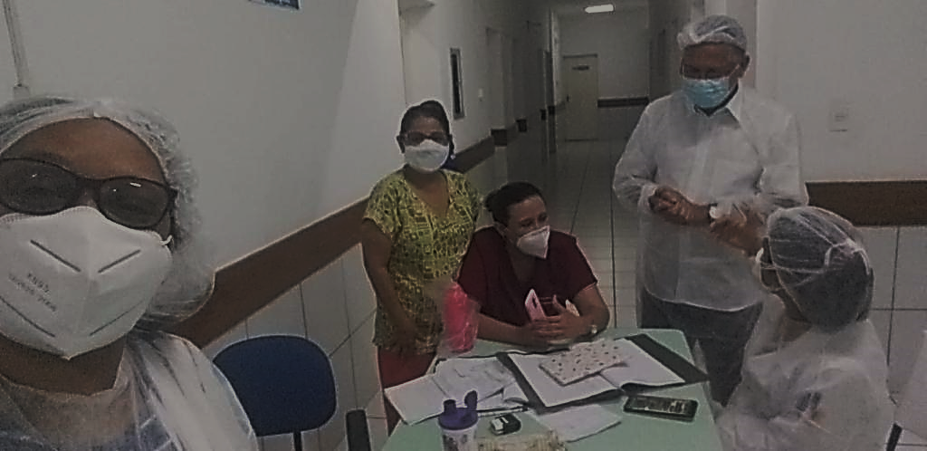
Ponto de Apoio
O profissional do ponto de apoio interage com a equipe multiprofissional no intuito de esclarecer as dúvidas do usuário sobre as propostas terapêuticas.
Fonte: Imagem cedida pelo CEAMI/Caxias-MA
Fonte: Imagem cedida pelo CREAMI/Ji-Paraná-RO

Slide 27
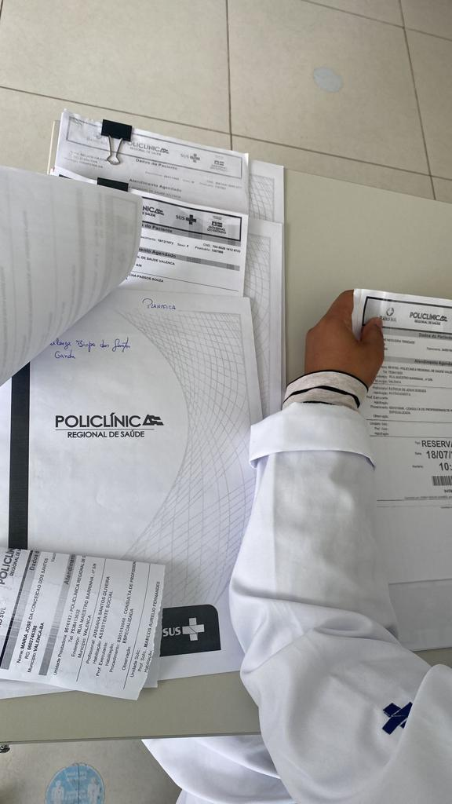
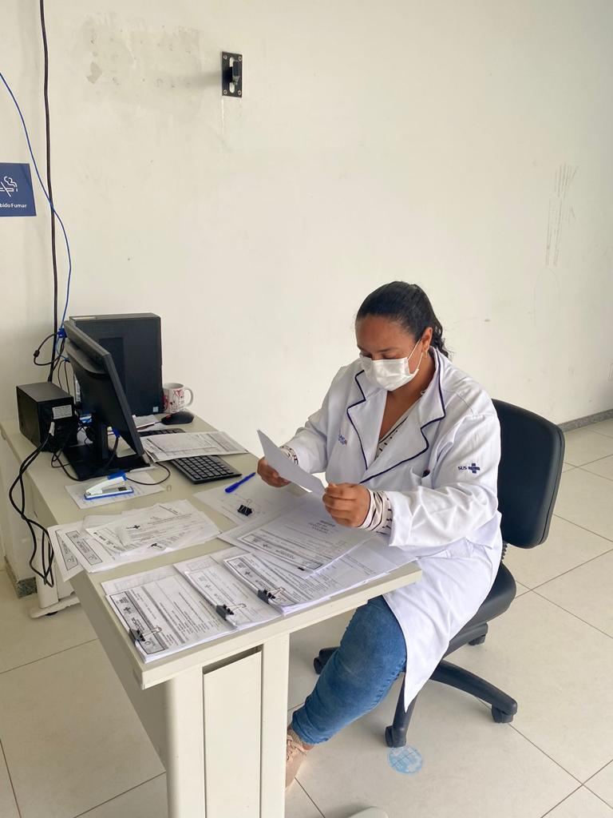
Ponto de Apoio
O profissional do ponto de apoio monitora a coerência das informações registradas, identifica se estão compatíveis com os roteiros de atendimento estabelecidos pela equipe e verifica todas as documentações que seguem com o usuário.
Fonte: Imagem 01 e 02 cedidas pela Policlínica Regional de Saúde do Baixo Sul/ Valença-BA

Slide 28
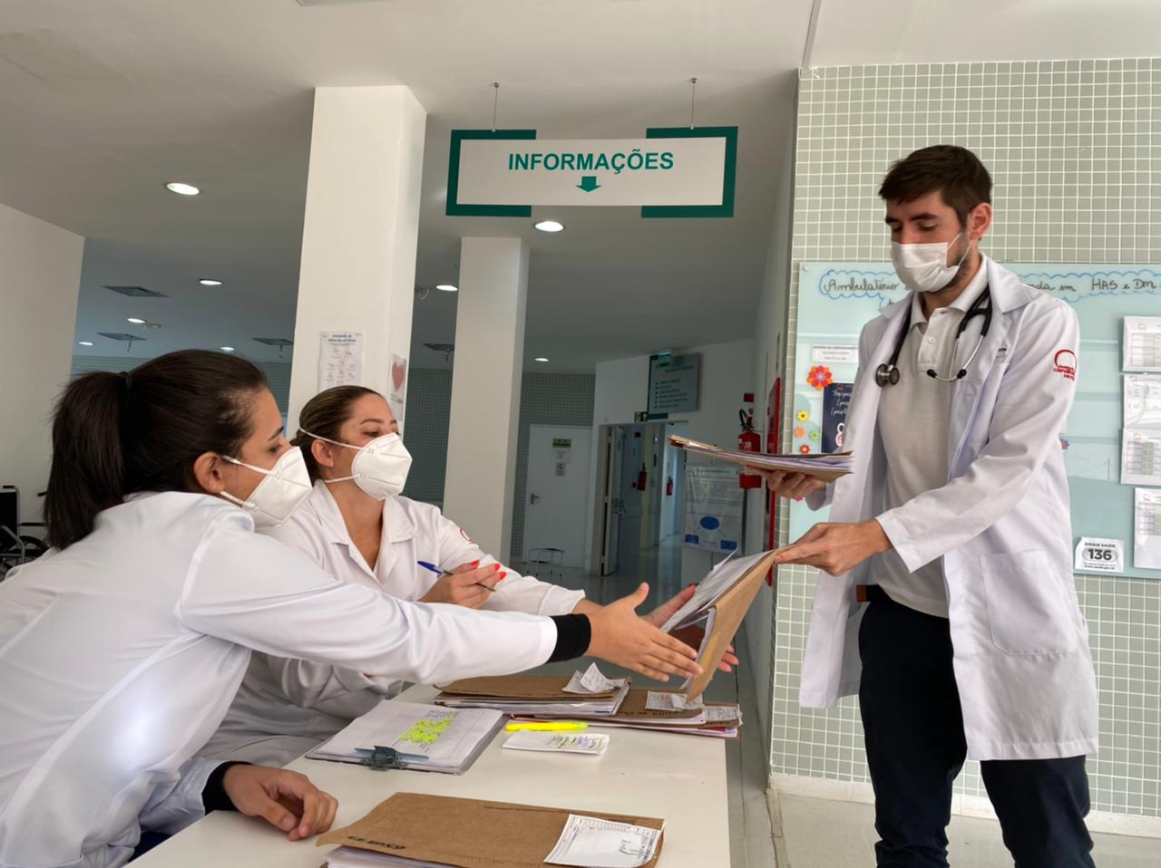
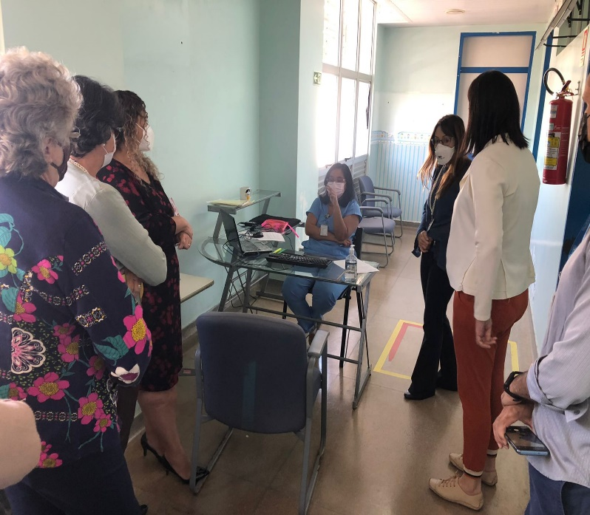
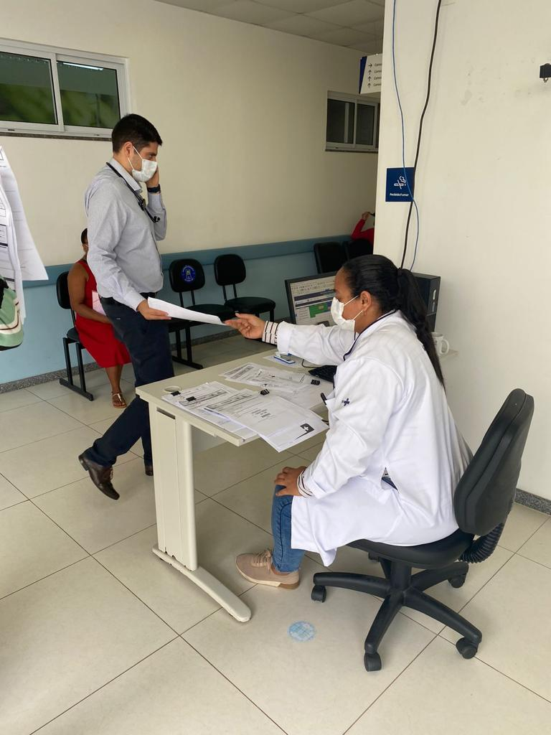
Ponto de Apoio
O profissional do ponto de apoio coordena de forma sincronizada os atendimentos, de modo a prevenir atrasos e travamentos do ciclo de atenção contínua.
Fonte: Imagem 01 cedida pelo Ambulatório Regional de Santa Maria –RS; imagem 02 cedida pelo CADH/DF; imagem 03 cedida pela Policlínica Regional de Saúde do Baixo Sul/ Valença-BA

Slide 29
Material de apoio – Parte II

Slide 30
Introdução aos macroprocessos educacional e supervisional/apoio institucional

Slide 31
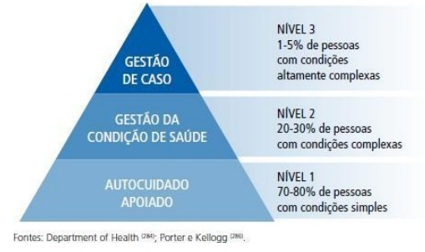
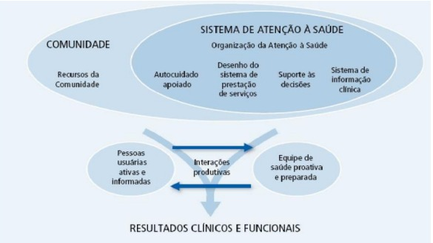
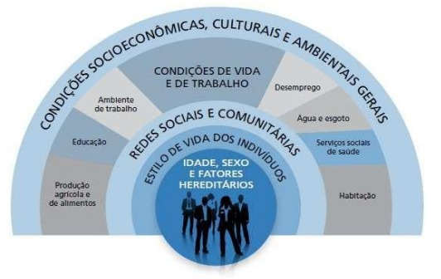
Modelo de Atenção às Condições Crônicas

Slide 32
Os pilares dos macroprocessos Educacional e Supervisional/Apoio Institucional
Modelo de Atenção Crônica (CCM)
Macroprocessos AAE modelo PASA:
Assistencial
Educacional
Supervisional/Apoio Institucional
Pesquisa

Slide 33
Macroprocesso Educacional
Envolve o desenvolvimento de ações voltadas para os profissionais do ambulatório, para as pessoas usuárias atendidas no ambulatório e para os profissionais da APS.
Para os profissionais da AAE
O ambulatório estabelece agendas internas recorrentes destinadas ao estudo das diretrizes clínicas, discussão de casos e segunda opinião; momentos de atendimento conjunto e a realização de cursos rápidos para conhecimento de temas específicos ou treinamento de habilidades.

Slide 34
Macroprocesso Educacional
O marco do macroprocesso Educacional é a realização do treinamento para implantação do ambulatório especializado no modelo PASA, que acontecerá durante a dispersão da etapa 4.3.
O objetivo do treinamento é iniciar o processo de capacitação dos profissionais do ambulatório, para operacionalização do modelo PASA, a partir do desenvolvimento dos quatro macroprocessos da AAE.

Slide 35
Macroprocesso Educacional
O treinamento consiste em um processo de aprendizagem de curta duração voltado para todos os profissionais que integram o quadro de pessoal do ambulatório de atenção especializada. Essa ação é um pré-requisito, indispensável, para iniciar as atividades.

Slide 36
Macroprocesso Educacional
Para as pessoas usuárias do ambulatório
O ambulatório desenvolve ações educativas durante o ciclo de atenção contínua.
Essas ações devem acontecer em diversos formatos no decorrer do atendimento do usuário. Por exemplo, grupos na sala de espera, painéis educativos, programação na TV, cardápio ilustrado, entre outros recursos que a equipe tenha disponíveis.
Não é necessário que o usuário se desloque ao ambulatório apenas para essa atividade.

Slide 37
Macroprocesso Educacional
Para as pessoas usuárias do ambulatório
Seguem duas propostas para a execução dessas ações:
1) Acolhimento coletivo: voltado para prestação de orientações gerais sobre o compartilhamento do cuidado, lógica do ciclo de atendimentos e normas e rotinas do ambulatório.
2) Sala de espera: voltado para a democratização de informações relativas às condições de saúde da linha de cuidado priorizada e para a sensibilização para autocuidado.

Slide 38
Macroprocesso Educacional
Para os profissionais da APS
O ambulatório exerce a função de matriciador, a partir da realização de ações que visam o desenvolvimento de competências de conhecimento específico e a qualificação do manejo clínico da APS sobre a linha de cuidado trabalhada.
O apoio matricial possibilita a troca de conhecimentos e fortalece a aproximação e a vinculação entres as equipes da APS e da AAE.

Slide 39
Macroprocesso Educacional
O apoio matricial pode se materializar de diferentes formas:
Deslocamento de profissionais da AAE até as unidades da APS.
Deslocamento dos profissionais da APS para a AAE.
Contatos sistemáticos para apoio na tomada de decisão, via telefone, chats de discussão, aplicativos de mensagens instantâneas, e-mail, atendimentos compartilhados ou outras modalidades.

Slide 40
Macroprocesso Supervisão/Apoio Institucional
Envolve ações supervisionais diretas e indiretas.
Supervisão direta:
Supervisão clínica
Monitoramento cruzado entre APS-AAE
Supervisão indireta:
Identificação pela equipe do ambulatório de oportunidades de melhorias na RAS.
O ambulatório deve compartilhar com a APS o que foi identificado e, após alinhamento com as equipes, estabelecer, conjuntamente com o nível de gestão competente, ações estratégicas de educação permanente e intervenções necessárias para sua resolução.

Slide 41
Macroprocesso Supervisão/Apoio Institucional
Instrumento Registro Coletivo de Monitoramento e Intervenção na Rede de Atenção a Saúde:
O instrumento tem como objetivo auxiliar o ambulatório no apoio as equipes da APS.
REALIZAR APRESENTAÇÃO DO INSTRUMENTO
e-Planifica (www. planificasus.com.br) > Biblioteca Virtual >
PlanificaSUS > Etapas Tutoria > Etapa 4.1 > Tutoria AAE

Slide 42
Macroprocesso Supervisão/Apoio Institucional
Instrumento Registro Coletivo de Monitoramento e Intervenção na Rede de Atenção a Saúde:
Situações a serem monitoradas:
Transição do cuidado.
Estratificação de risco equivocada.
Não cumprimento dos critérios de acesso pactuados.
Dificuldades de acesso a exames e medicamentos.
Eventos agudos.
Encaminhamentos para maternidades/hospitais.
Encaminhamentos para equipamentos da rede socioassistencial.
Acesso ao apoio da equipe multiprofissional AB.

Slide 43
ORIENTAÇÕES:
Não reposicionar o texto do link
Não inserir imagens
Não inserir texto
Não inserir mensagens de agradecimento
Slide padrão de finalização

